Slide 1

Název školy: Základní škola Dolní Benešov, příspěvková organizace
Autor: Mgr. Lucie Hamplová
Název : VY_32_INOVACE_12_Matematika 8. a 9.r.
Téma: Nejmenší spol.násobek dvou a více výrazů
Číslo projektu:CZ.1.07/1.4.00/21.1262

Slide 2
Anotace:
Opakování a procvičení hledání nejmenších společných násobků dvou a více výrazů.
Zvládnutí tohoto učiva je základem pro sčítání a odčítání lomených výrazů a řešení lineárních rovnic s neznámou ve jmenovateli.
Soutěž mezi žáky, individuální zkoušení, frontální zkoušení formou diktátu, atd.

Slide 3
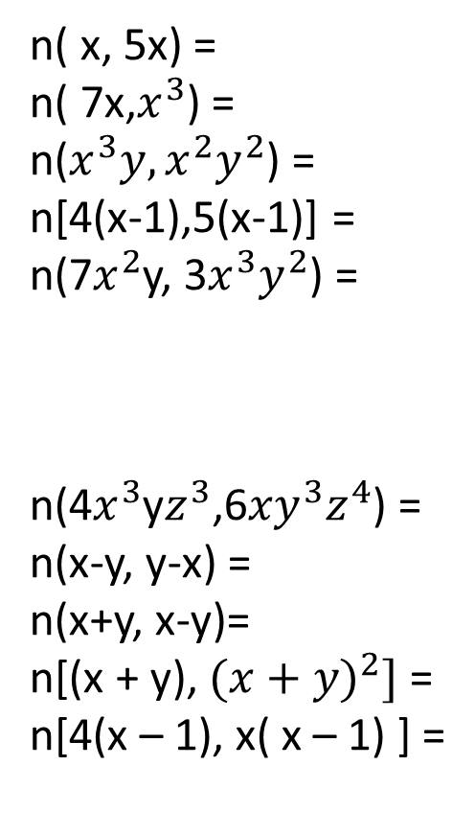
n( x, 5x) =
n( 7x,$x^{3}$) =
n($x^{3}y,x^{2}y^{2}$) =
n[4(x-1),5(x-1)] =
n(7$x^{2}$y, 3$x^{3}y^{2}$) =
n(4$x^{3}$y$z^{3}$,6${xy}^{3}z^{4}$) =
n(x-y, y-x) =
n(x+y, x-y)=
n[(x + y), ${(x+y)}^{2}]$ =
n[4(x – 1), x( x – 1) ] =

Slide 4
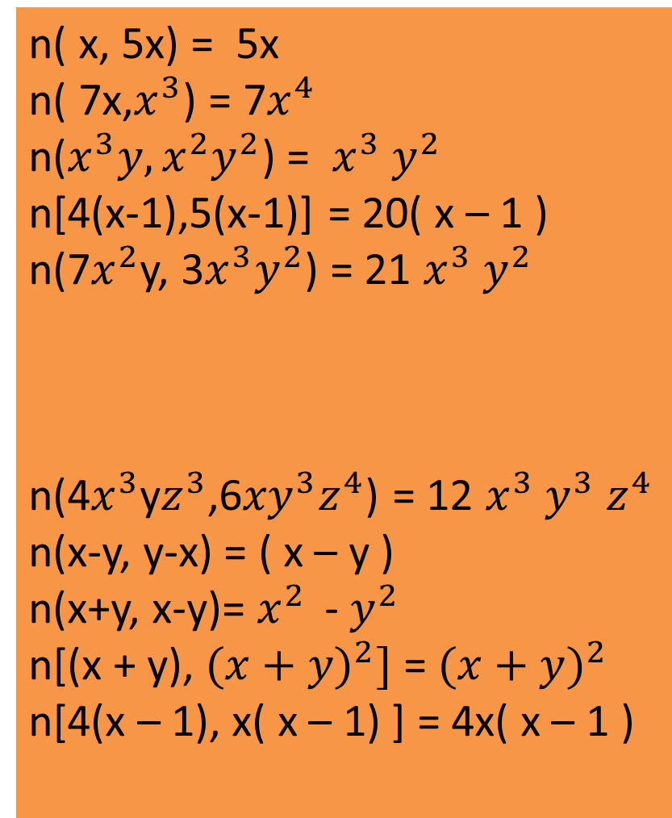
n( x, 5x) = 5x
n( 7x,$x^{3}$) = 7$x^{4}$
n($x^{3}y,x^{2}y^{2}$) = $x^{3}$ $y^{2}$
n[4(x-1),5(x-1)] = 20( x – 1 )
n(7$x^{2}$y, 3$x^{3}y^{2}$) = 21 $x^{3}$ $y^{2}$
n(4$x^{3}$y$z^{3}$,6${xy}^{3}z^{4}$) = 12 $x^{3}$ $y^{3}$ $z^{4}$
n(x-y, y-x) = ( x – y )
n(x+y, x-y)= $x^{2 }$ - $y^{2}$
n[(x + y), ${(x+y)}^{2}]$ = ${(x+y)}^{2}$
n[4(x – 1), x( x – 1) ] = 4x( x – 1 )

Slide 5
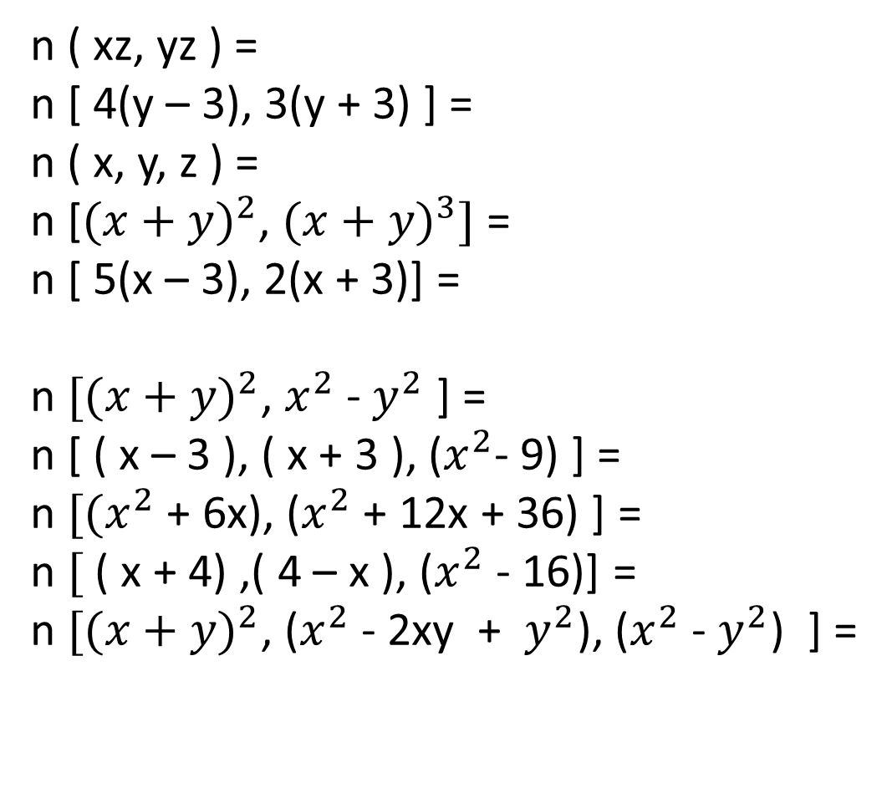
n ( xz, yz ) =
n [ 4(y – 3), 3(y + 3) ] =
n ( x, y, z ) =
n [${(x+y)}^{2}$, ${(x+y)}^{3}]$ =
n [ 5(x – 3), 2(x + 3)] =
n $[{(x+y)}^{2}$, $x^{2}$ - $y^{2}$ ] =
n [ ( x – 3 ), ( x + 3 ), ($x^{2}$- 9) ] =
n $[{(x}^{2}$ + 6x), ($x^{2}$ + 12x + 36) ] =
n $[$ ( x + 4) ,( 4 – x ), ($x^{2}$ - 16)] =
n $[{(x+y)}^{2}$, ($x^{2}$ - 2xy + $y^{2}$), ($x^{2}$ - $y^{2}$) ] =

Slide 6
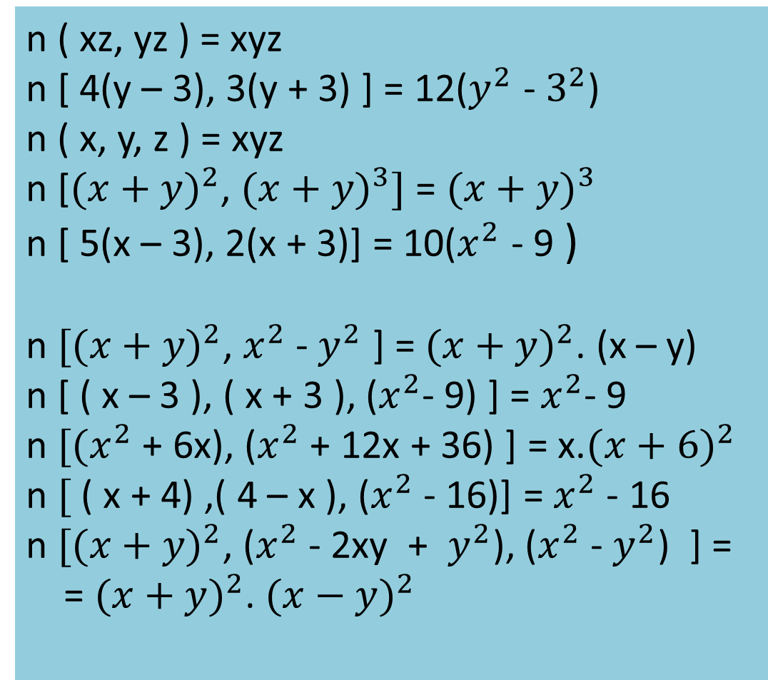
n ( xz, yz ) = xyz
n [ 4(y – 3), 3(y + 3) ] = 12($y^{2}$ - $3^{2}$)
n ( x, y, z ) = xyz
n [${(x+y)}^{2}$, ${(x+y)}^{3}]$ = ${(x+y)}^{3}$
n [ 5(x – 3), 2(x + 3)] = 10($x^{2}$ - 9 )
n $[{(x+y)}^{2}$, $x^{2}$ - $y^{2}$ ] = ${(x+y)}^{2}$. (x – y)
n [ ( x – 3 ), ( x + 3 ), ($x^{2}$- 9) ] = $x^{2}$- 9
n $[{(x}^{2}$ + 6x), ($x^{2}$ + 12x + 36) ] = x.${(x+6)}^{2}$
n $[$ ( x + 4) ,( 4 – x ), ($x^{2}$ - 16)] = $x^{2}$ - 16
n $[{(x+y)}^{2}$, ($x^{2}$ - 2xy + $y^{2}$), ($x^{2}$ - $y^{2}$) ] =
= ${(x+y)}^{2}$. ${(x−y)}^{2}$

Slide 7
Citace:
Veškerý text je tvořen autorem materiálu.
Dne: 18. 11. 2012.

